Slide 1
法規鬆綁成果
國家發展委員會

Slide 2
大綱
壹、前言
貳、部會鬆綁統計
參、重要鬆綁成果
肆、結語

Slide 3
壹、前言
依 106 年 10 月 26 日行政院第 3573 次會議，賴院長就國發會推動法規鬆綁案指示：財經相關部會每 2 週提出讓人民有感的鬆綁成果，於本專案會議報告；其餘部會以 3 個月為 1 期，提出讓人民有感的鬆綁成果。爰國發會就各部會提報鬆綁事項，經篩選人民有感部分，彙整提出報告。
各部會已於歷次會議（106.10.26~107.10.04）提報計 388 件鬆綁成果，本次經國發會篩選後，各部會鬆綁成果計 39 件（財經部會 25 件，其餘部會本年第 4 季提報 14 件），總計共 427 件鬆綁成果。本次會議就新增 39 件，臚列重要鬆綁成果。

Slide 4
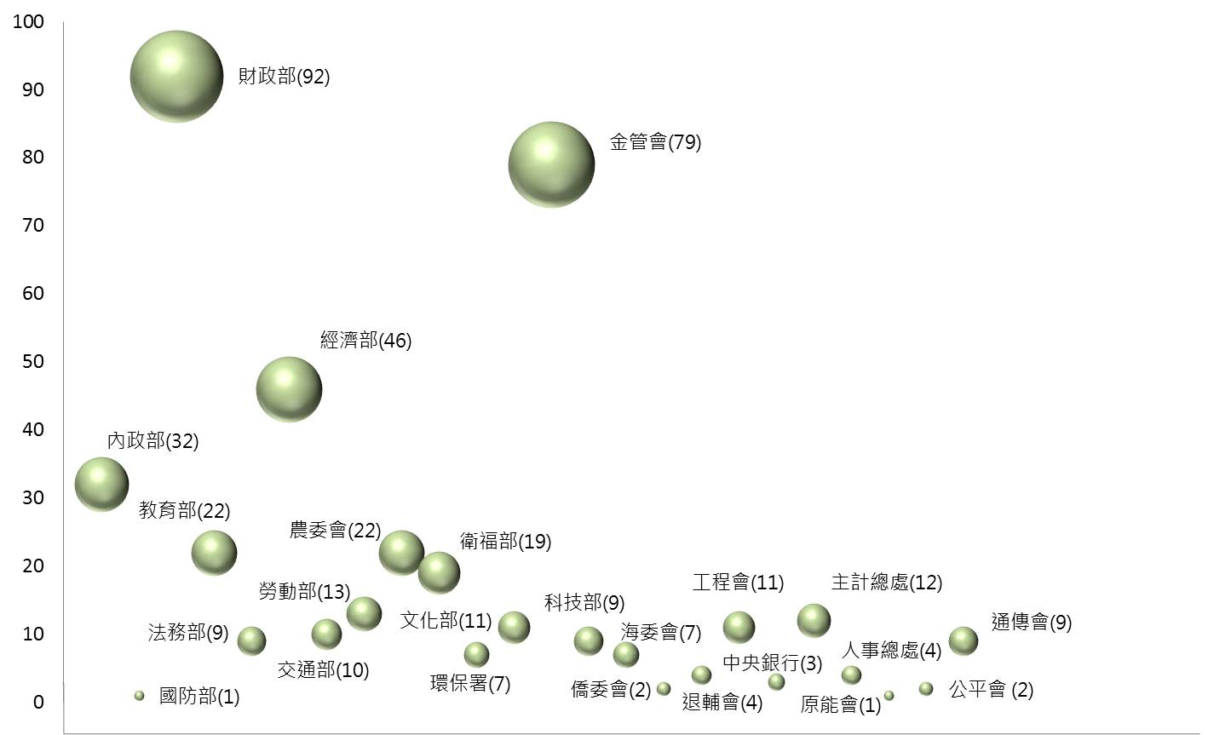
貳、部會鬆綁統計
(106.10.26~107.12.5)
共計 427 項

Slide 5
參、重要鬆綁成果

Slide 6
開放設立純網路銀行
107.11.14 修正商業銀行設立標準
應有銀行、金控公司、保險公司及證券商等之專業發起人及股東，其所認股份應達實收資本額40% 以上，且其中應至少有一銀行或金控公司所認股份超過 25%。
發起人如屬非金融業，除有電信電商等專業並能提出成功之業務經營模式者外，所認股份不得超過實收資本額10%。
比照一般商業銀行最低實收資本額，100 億以上
除設置總行及客戶服務中心外，不得設立實體分行
修正前
目前國內本國銀行均為實體銀行，多已提供數位化服務，惟尚無純粹於網路上辦理銀行業務之純網路銀行。
修正後
開放符合「一定條件」者，得設立純網路銀行，與一般商業銀行適用相同營業範圍與監理規範，以鼓勵金融創新，並利提供民眾即時快速數位金融服務。

Slide 7
鬆綁外國人在台工作之認定
107.11.27 勞動發管字第 1070507378 號
宗教活動
課程實習或研修
商務談判
工作之餘一般聯誼
無需申請工作許可
函釋前
外國人在我國有提供勞務或工作事實者，即令無償，亦屬工作，需申請工作許可，始得為之。
函釋後
外國人在我國從事商務、課程實習或研修、輔助性服務、工作之餘一般聯誼，或其他非為境內任何人提供勞務且無妨礙本國人就業機會等行為，無需申請工作許可。

Slide 8
放寬外國專業人才及僑外畢業生覓職期
107.12.5 修正外國人停留居留及永久居留辦法、
臺灣地區無戶籍國民申請入國居留定居許可辦法
離職後求職
畢業後求職
修正前
外國專業人才離職及僑外生畢業後擬在臺覓職，僅得申請延期居留 1 次，最長 6 個月。
修正後
放寬左列之人必要時得申請延期居留 2 次，總延長居留期間最長 1 年。

Slide 9
開放商業實驗電信網路
107.12. 預定修正學術教育或專為網路研發實驗目的之電信網路設置使用辦法
修正前
供實驗研發使用之電信網路僅限於技術實驗電信網路，且其提供之電信服務，原則不得向用戶收取任何費用。
修正後
增加商業實驗研發電信網路，允許業者得向用戶收取費用，有利業者評估其商業模式可行性，鼓勵服務應用創新，促進 5G 發展。

Slide 10
明確醫療服務業報編產業園區規定
107.10.15 訂定醫療服務園區各種用地用途及使用規範辦法
明定醫療服務園區產業用地：
醫療保健業
居住照顧服務業
附屬設施（辦公室、倉庫、訓練設施、員工宿舍與餐廳等）
支援產業（住宿餐飲、金融保險、批發零售等）
醫療服務園區
鬆綁前
依產創條例第 39 條僅訂定「工業園區各種用地用途及使用規範辦法」，於產業園區僅能規劃工業園區之產業用地，無法作為醫療服務園區之產業用地。
鬆綁後
依產創條例第 39 條新訂定「醫療服務園區各種用地用途及使用規範辦法」，允許於產業園區，得作為醫療服務園區產業用地之規劃，以因應我國進入高齡化社會之健康照護需求。

Slide 11
放寬再生能源業者申請市場性評估意見限制
107.10.8 修正經濟部提供科技事業或文化創意產業具市場性意見書作業要點
再生能源業者
實收資本額達新台幣 20 億元以上
申請時於國內總設置容量達 4 萬瓩
申請上市櫃
取得躉售證明文件
修正前
再生能源業者申請公司上市或上櫃，經濟部就其主管業者出具是否具市場性評估意見之條件之一為：
實收資本額達新台幣 20 億元以上。
該業者申請時於國內總設置容量達 4 萬瓩。
取得躉售證明文件。
修正後
刪除「實收資本額達新台幣 20 億元以上」之條件。

Slide 12
提高外籍旅客現場小額退稅上限及方便性
107.11.5 修正外籍旅客購買特定貨物申請退還營業稅實施辦法
辦理現場小額退稅之含稅消費金額上限
新臺幣 24,000 → 48,000 元
使用載具退稅，免於退稅單上簽名
修正前
外籍旅客同一天內向同一特定營業人購買特定貨物，累計含稅消費金額須在新臺幣 24,000 元以下，始可辦理現場小額退稅，且須於退稅表單上簽名。
修正後
外籍旅客辦理現場小額退稅之含稅消費金額提高至新臺幣 48,000 元，且持財政部核准之載具辦理現場小額退稅者，得免簽名，節能減碳又省時。

Slide 13
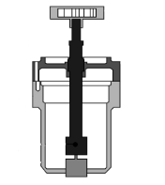
核釋換裝(修) 壓縮機課徵貨物稅規定
107.10.18 台財稅字第 10704635810 號令
中央系統型、
汽車冷暖氣機
保固期後
換裝(修)壓縮機
僅就壓縮機部分課貨物稅
核釋前
已課徵貨物稅之中央系統型或汽車冷暖氣機損壞，逾保固期，僅換裝(修) 壓縮機，仍按壓縮機加成計算整臺冷暖氣機價格課徵貨物稅。
核釋後
僅以壓縮機課徵貨物稅；無須加成計算整臺冷暖氣機價格課徵。

Slide 14
簡化外國公司申請登記規定
107.11.8 修正公司登記辦法
外國
公司
新設分公司或辦事處，建物文件可於 30 日內補送
申請登記文件免驗(公、認)證
修正前
申請設立登記應檢附之分公司經理人授權書須驗（公、認）證。
外國公司申請新設分公司或辦事處登記，須檢附建物所有權人同意書及所有權證明文件，始可登記。
修正後
分公司經理人授權書，無須驗（公、認）證。
外國公司申請新設立分公司或辦事處登記，可先登記，於登記後 30 日內補送建物所有權人同意書及所有權證明文件。

Slide 15
擴大電子票證儲值、運用功能
107.11.5 修正電子票證發行機構業務管理規則
結合敬老卡、社福卡
持卡人可持非聯名信用卡儲值
----- -------
-------
- -------
禮券可儲存於電子票證內
修正前
持卡人僅得以聯名信用卡儲值，故外國人僅得以現金儲值。
禮券無法儲存於電子票證內。
修正後
持卡人亦得以非聯名信用卡儲值，故外國人亦得以信用卡儲值。
開放電子票證之儲存區塊得供他人運用，電子票證可儲存禮券。

Slide 16
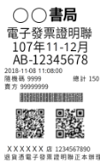
提升統一發票兌(領)獎方便性
107.10.25 修正統一發票給獎辦法
修正前
雲端發票中獎人僅於開獎前已提供個人身分資料及獎金匯款帳戶者，得將中獎獎金直接匯入該指定帳戶。
修正後
增加雲端發票中獎人如於領獎期限屆滿前，使用行動裝置下載財政部提供之兌獎APP兌獎者，亦可將中獎獎金直接匯入指定帳戶。

Slide 17
肆、結語
法規鬆綁自 106 年 10 月推動一年餘，在各部會共同努力下，已展現出讓人民有感的豐碩成果。
法規鬆綁是持續性的工作，請各部會再接再厲，持續檢討、精進相關法規措施，以循序漸進營造友善經商及投資之法制環境。
簡報結束

